Slide 1
RELATÓRIO DE RESULTADOS
[ INSIRA SUA LOGO AQUI ]

Slide 2
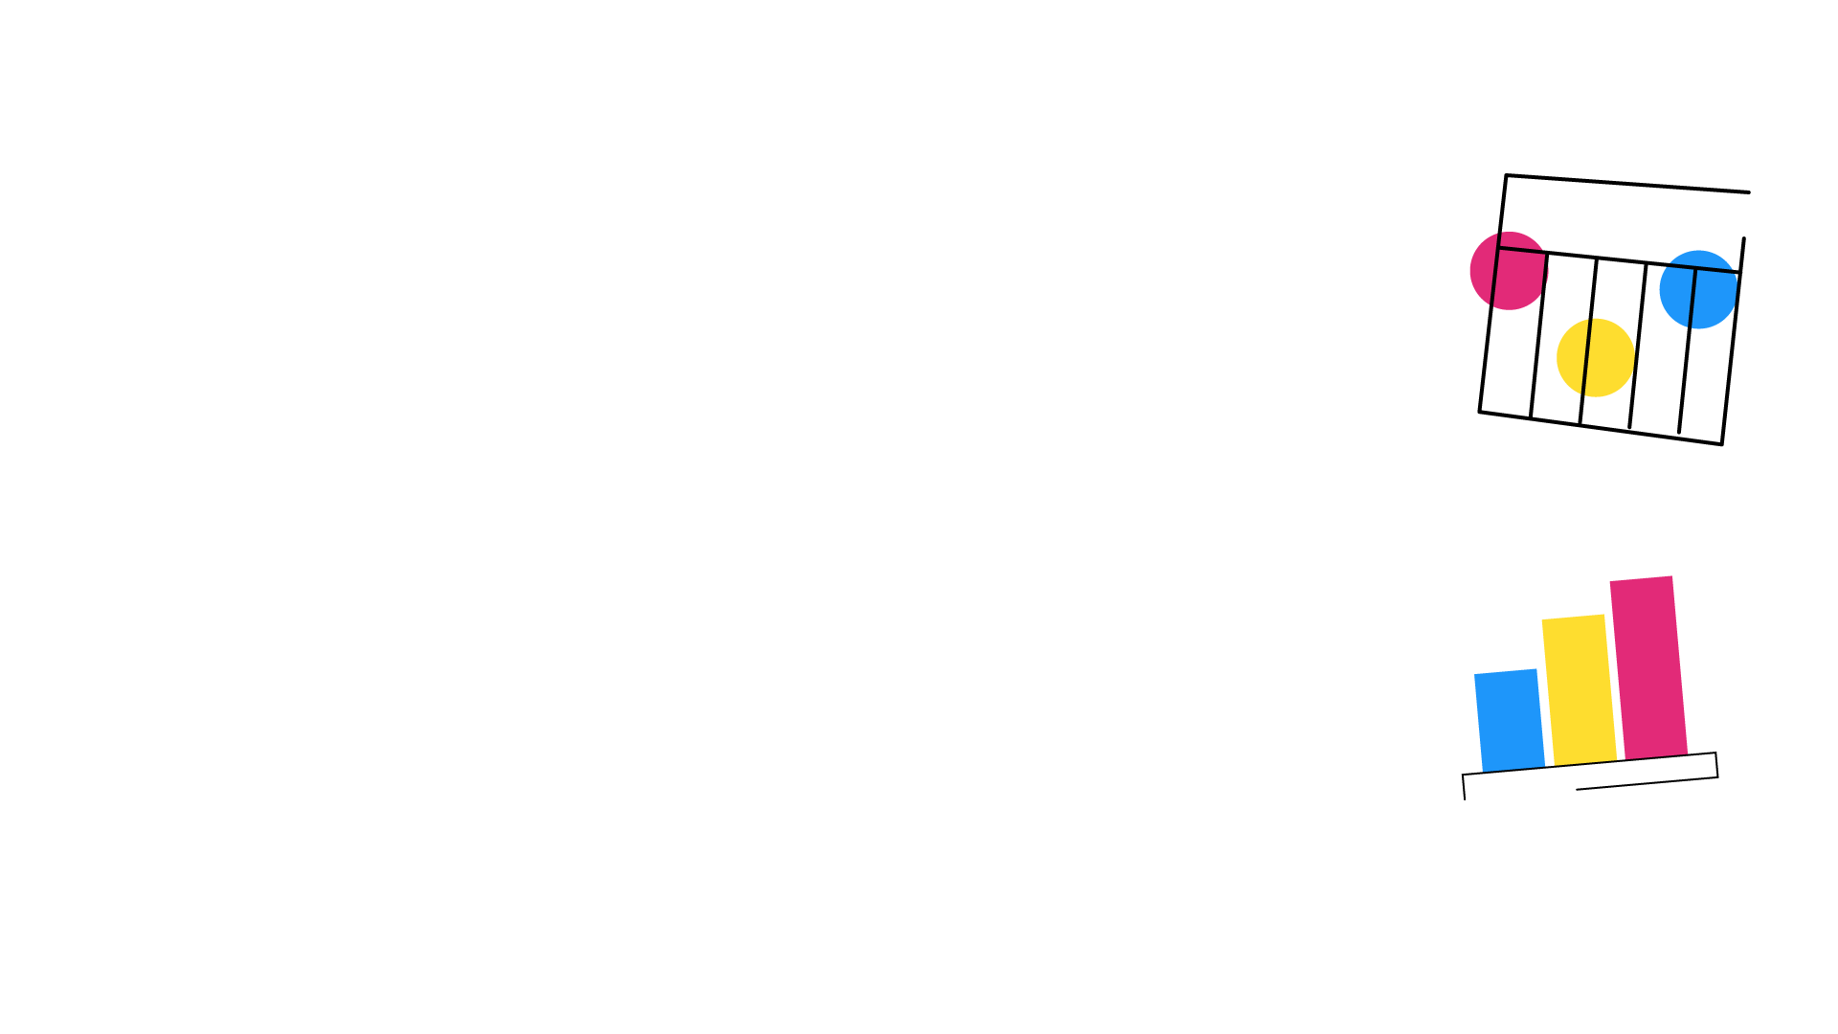
Oi, ficamos bastante felizes que você tenha escolhido usar este material gratuito!
Para que várias pessoas possam usá-lo ao mesmo tempo, precisamos deixar este arquivo principal fechado para edições. Mas não se preocupe. Você pode criar o seu fazendo uma simples cópia deste material.
Passo a passo:
Lá no canto esquerdo, clique em Arquivo e em seguida em Fazer uma cópia. Pronto!
Agora você só precisa apagar esta página de instruções de uso, colocar as suas informações nos devidos lugares e poderá usar esta base para todos os seus relatórios de redes sociais. ;)
Ah, lembrando que, caso você tenha alguma dúvida sobre os dados apresentados neste modelo, é só voltar a ler o nosso blogpost!
Esperamos ter te ajudado, tá bem?
Abraços,
Equipe do Postgrain.
INSTRUÇÕES DE USO

Slide 3

INTRODUÇÃO
Se este é um relatório interno, utilize a página de introdução deste material para falar um pouco sobre o cliente, sobre o processo criativo e as estratégias adotadas anteriormente.
Caso você já possua um processo de relatório em andamento, este é o momento para falar um pouco dos resultados anteriores aos dados que você vai interpretar neste documento.

Slide 4
Objetivo
Como dissemos no blogpost, cada objetivo de comunicação pode ser diferente.
Nesta página, fale um pouco de como o objetivo do seu negócio e o objetivo de comunicação naquela rede social podem ser semelhantes.
Caso eles não sejam, explique o porquê.
[ INSIRA A LOGO DO CLIENTE AQUI ]
Data da coleta
Dados coletados na internet podem sofrer inúmeras alterações em questão de dias ou horas. Use esse espaço para informar a data e horário de coleta dos seus dados, para que não haja contestações no futuro.

Slide 5

INSTAGRAM

Slide 6

INSTAGRAM
Estratégia
Explique um pouco do processo de criação dos posts. Que tipo de mídia foi utilizada? Quantas publicações foram feitas? Você escolheu utilizar os dias de maior atividade do seu público de acordo com o Instagram Insights? Explique toda a estratégia referente ao período analisado aqui.
Métricas
 | + 550 | 750 | 11.430 | 4.505 | 150 | 4
Seguidores
Engajamento
Total
Impressões
Alcance
Total
Cliques na bio
Posts
TOTAL
Porcentagem

Slide 7

INSTAGRAM
Melhores posts de acordo com a métrica de avaliação
Insira as publicações que obtiveram o melhor desempenho de acordo com o critério de avaliação.
Lembrando que ele precisa estar de acordo com a sua métrica de sucesso.
[ INSIRA IMAGEM ]
[ INSIRA IMAGEM ]
Insights de Aprendizado
Tendo todo o trabalho revisado de acordo com as suas métricas de sucesso, colete as informações que fizeram com que você encontrasse esses dois melhores posts. Ele foi bastante compartilhado? A quantidade de interações foi superior aos outros posts? O que você acredita que essa publicação tem de diferente e que trouxe esse comportamento?

Slide 8
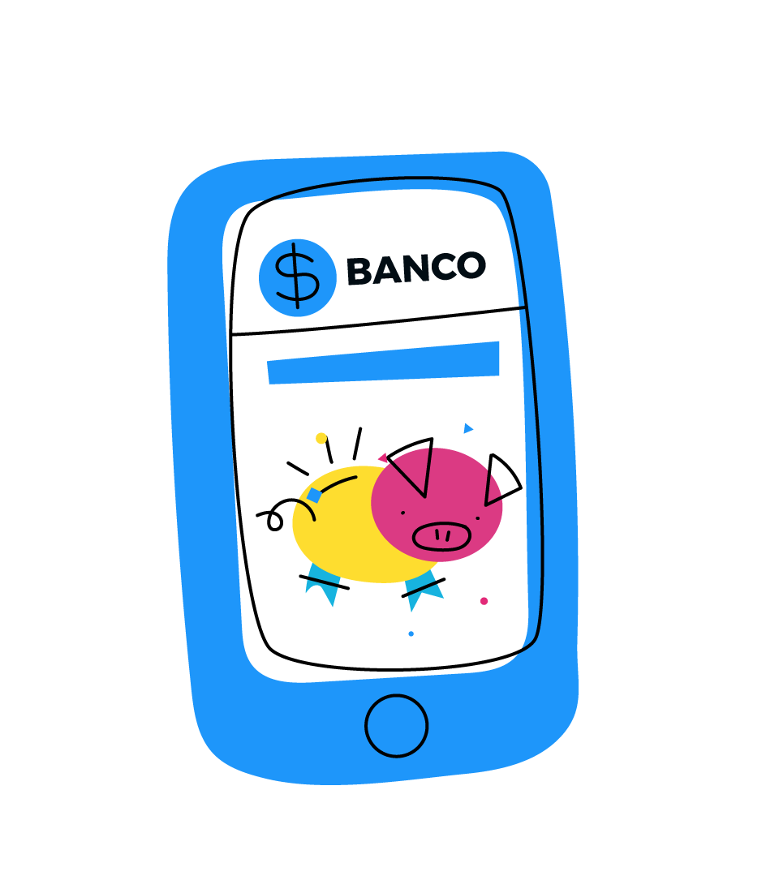
INSTAGRAM
STORIES

Slide 9

INSTAGRAM STORIES
Estratégia
Explique um pouco do processo de criação dos posts. Que tipo de mídia foi utilizada? Quantas publicações foram feitas? Qual a frequência de publicações nos Stories durante os dias analisados? Explique toda a estratégia referente ao período analisado aqui.
Métricas
 | + 550 | + 550 | + 550 | + 550 | + 550 | + 550
Toques para avançar
Interações
Visitas ao perfil
Cliques no link
Impressões
Compartilhamentos
TOTAL
Porcentagem

Slide 10

INSTAGRAM STORIES
Melhores stories de acordo com a métrica de avaliação
[ INSIRA IMAGEM ]
[ INSIRA IMAGEM ]
[ INSIRA IMAGEM ]

Slide 11
Insights de Aprendizado
Tendo todo o trabalho revisado de acordo com as suas métricas de sucesso, colete as informações que fizeram com que você encontrasse esses três melhores posts. Ele foi bastante compartilhado? A quantidade de interações foi superior aos outros posts? O que você acredita que essa publicação tem de diferente e que trouxe esse comportamento?

Slide 12
O que funcionou?
Dentro do universo de publicações e alterações que você analisou, o que mais funcionou? E porque funcionou? Foi uma nova legenda? Talvez o uso de uma outra hashtag? Você realizou alguma mudança na bio?
RESULTADOS
MENSAIS E
APRENDIZADOS
O que não funcionou?
No processo de descoberta dos melhores posts, você também encontrou aqueles que não fizeram tanto sucesso assim. Você consegue identificar indícios que apontem para a queda de resultados? É o tipo de mídia? É o horário?
Oportunidades detectadas
Entre todos os indícios coletados, existe alguma oportunidade para um novo conteúdo ou teste? O usuário, por exemplo, fez algum comentário relevante? Aqui é hora de expor todos os insights detectados.

Slide 13
OBRIGADO!

